Slide 1


Группа дошкольного возраста с 4 до 5 лет
МБДОУ дс № 32 «Теремок»

Slide 2


Slide 3

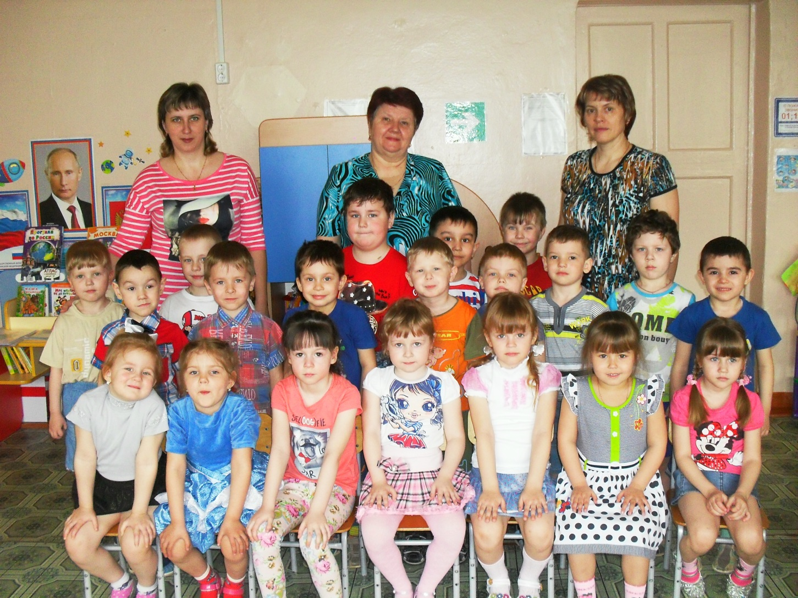
А это мы!

Slide 4

Наша группа дружная –
Умная, послушная,
Песни распевальная
И очень рисовальная.
Я сейчас всю группу нашу
Всеми красками раскрашу,
Пусть весёлый наш портрет
Улыбается сто лет!

Slide 5
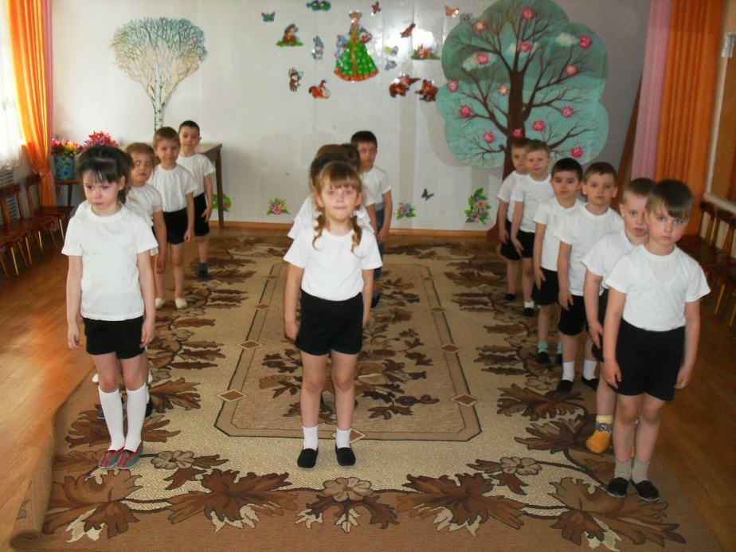
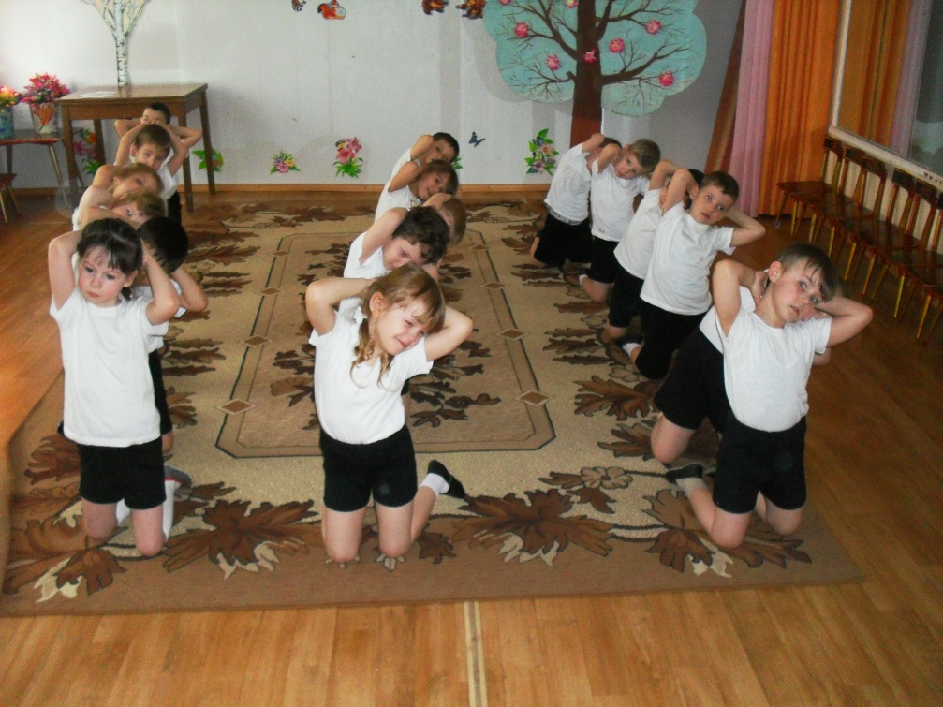
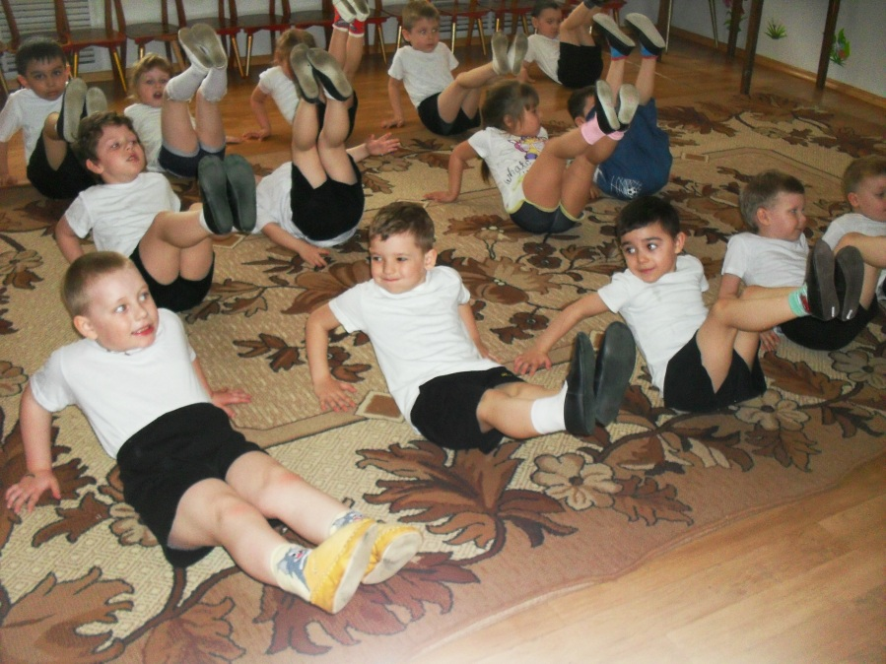
Все здоровы, все в порядке
Наклоняться нам не лень.
Хорошо, когда с зарядки
Начинаешь каждый день!

Slide 6

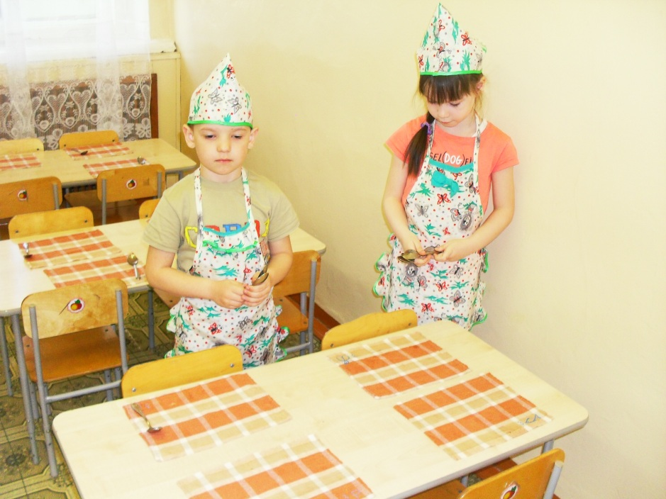
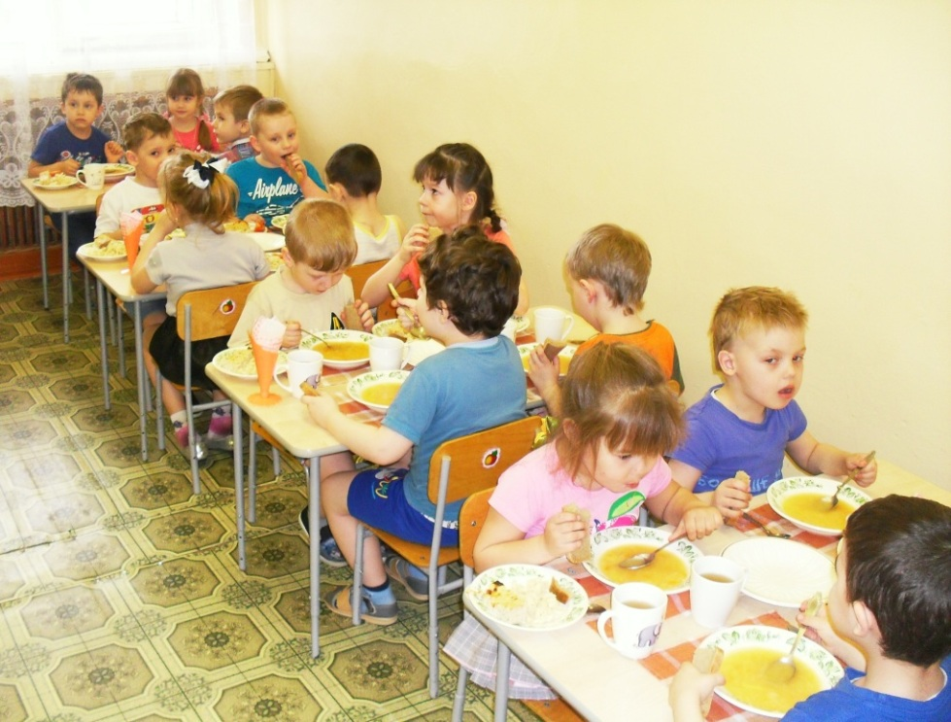
Мы за столиком сидим,
Вкусный мы обед едим.
Постарались повара,
Приготовили с утра.
Все хотят дежурным быть
Чтобы всем руководить
Ведь дежурить каждый день
Малышам совсем не лень.

Slide 7
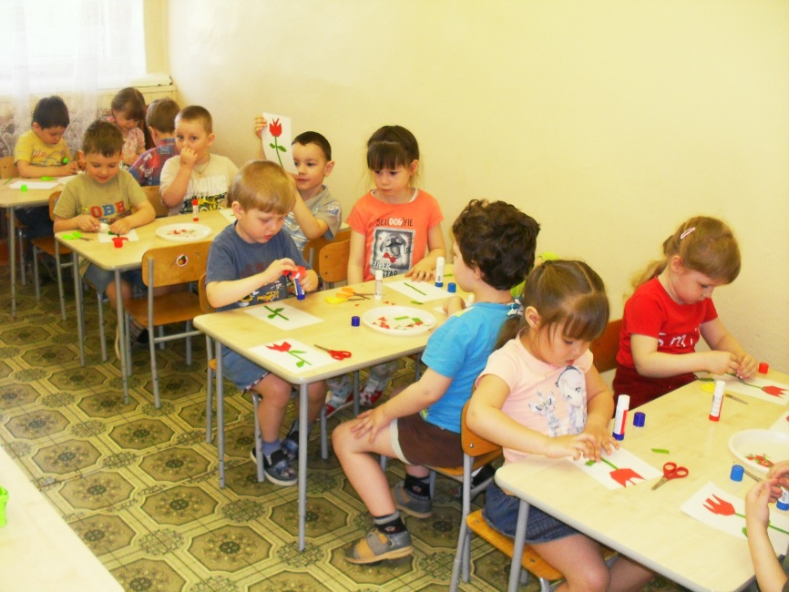
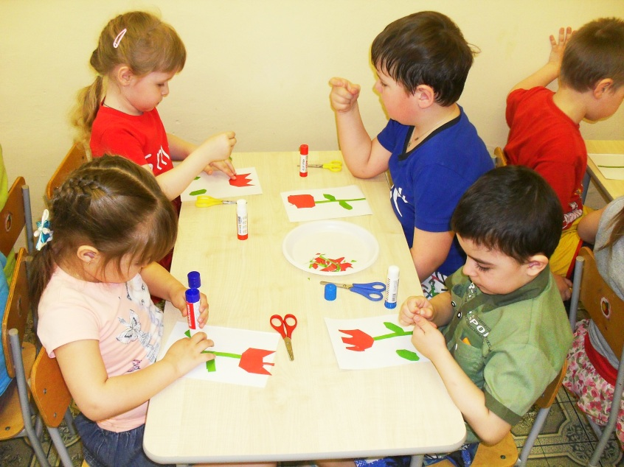
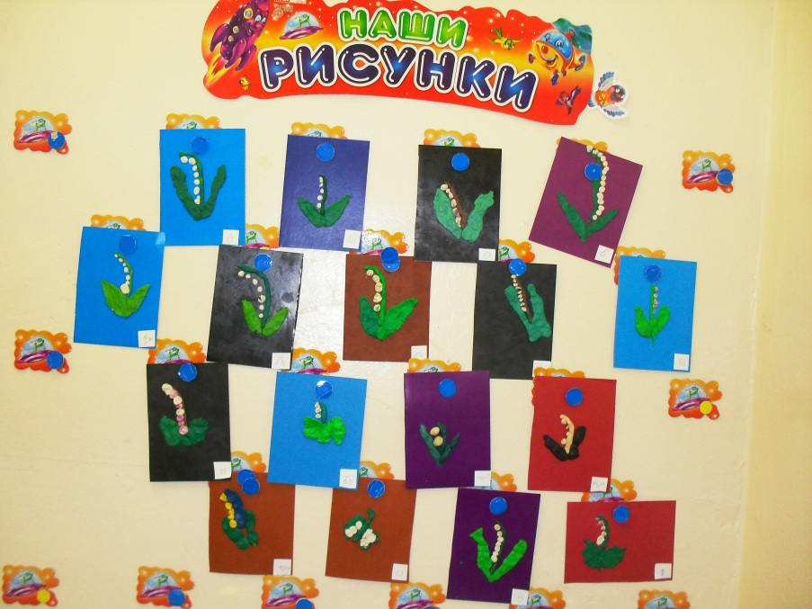
Заниматься интересно
Многому научимся
Любознательны мы очень
С нами не соскучишься

Slide 8

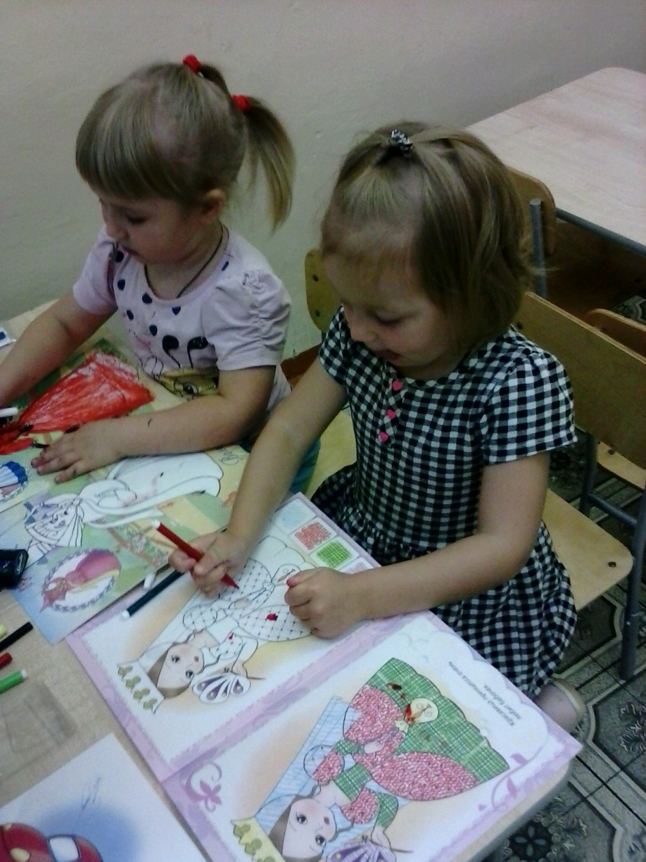
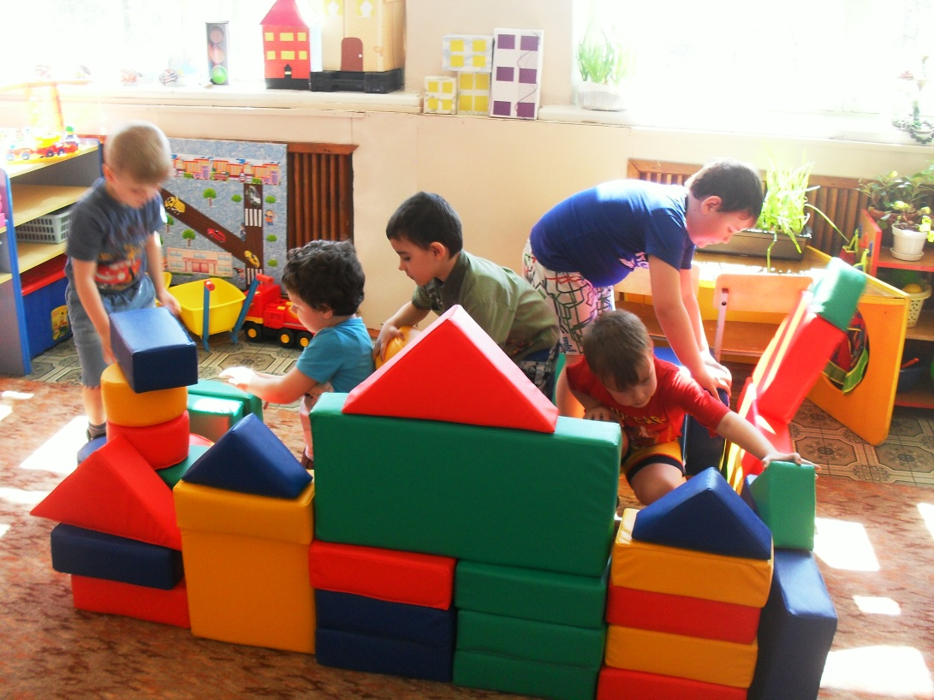
Детки в садике живут
Здесь играют и поют
Детский сад – второй наш дом
Как тепло, уютно в нём!

Slide 9
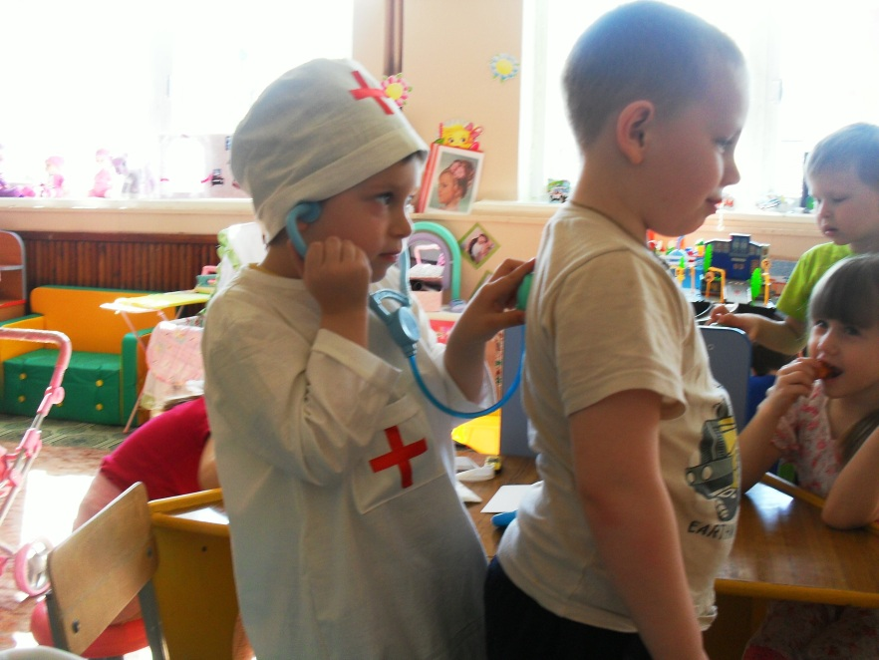
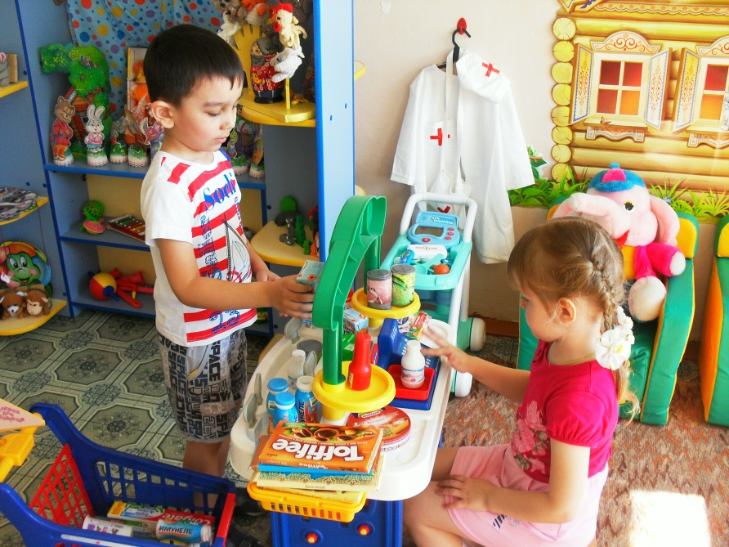
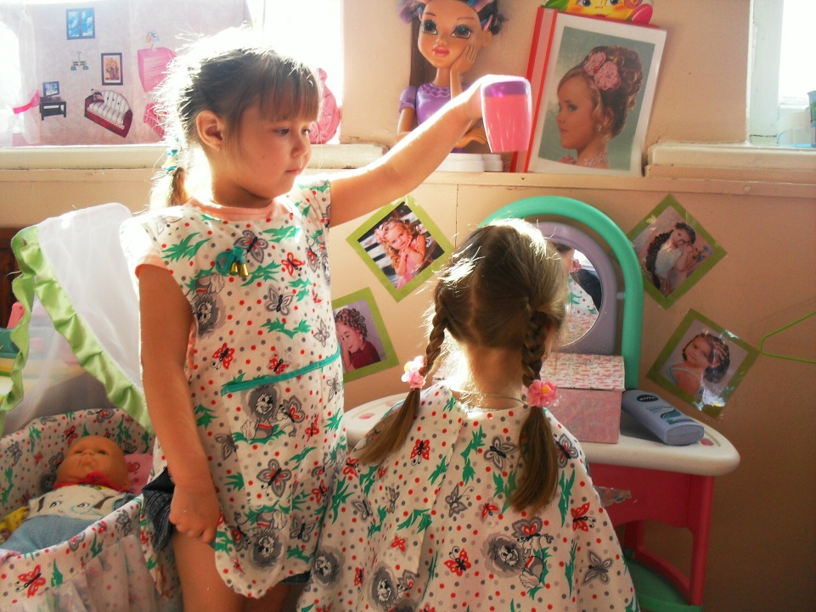
Раз, два, три, четыре, пять
Очень любим мы играть.

Slide 10
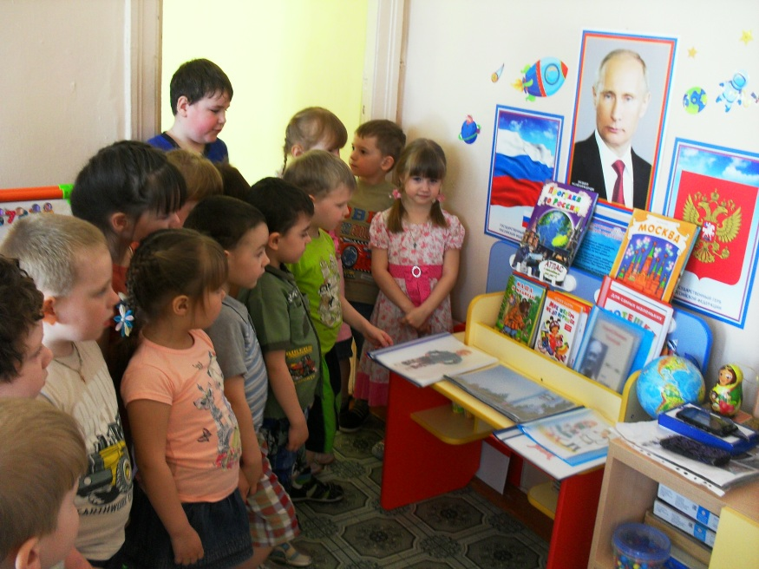
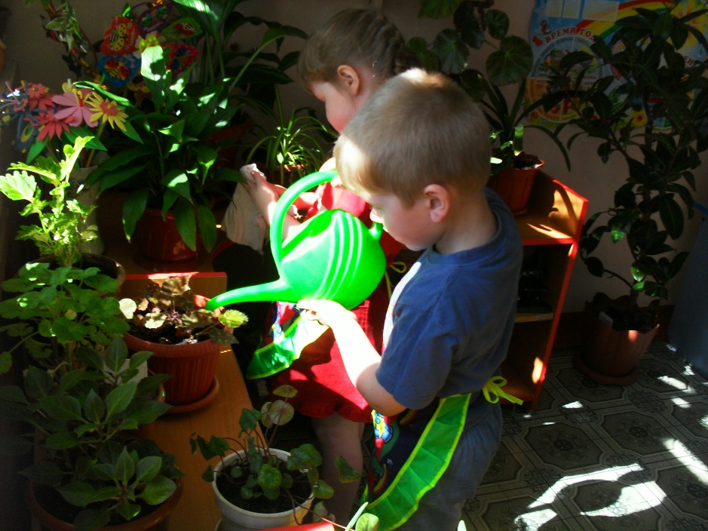
Няне помогаем, в группе прибираем
В руки леечку возьмём и цветочки мы польём
Уголок этот книжным домом зовут
Здесь разные книжки на полках живут
Детишкам желающим многое знать
Могут о многом они рассказать.

Slide 11
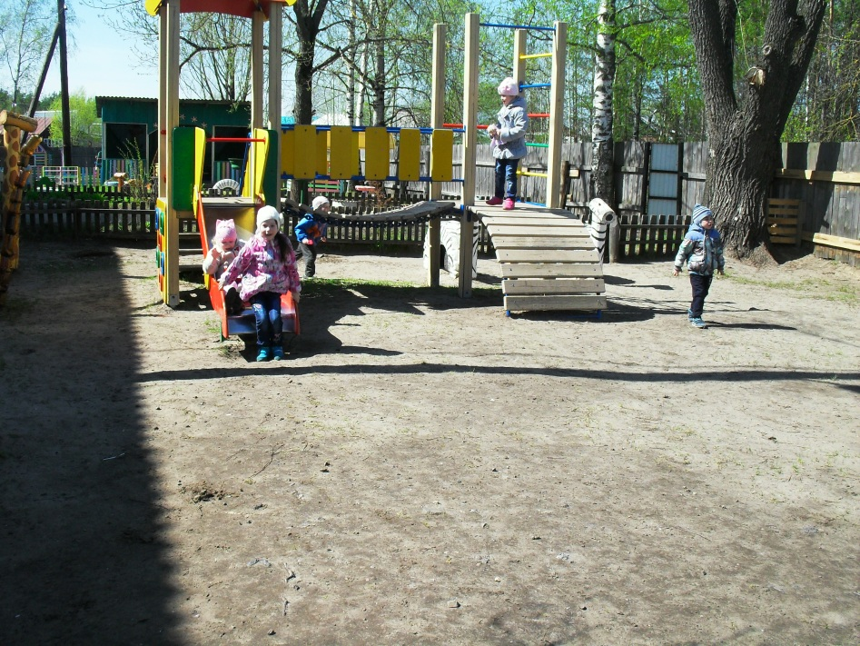
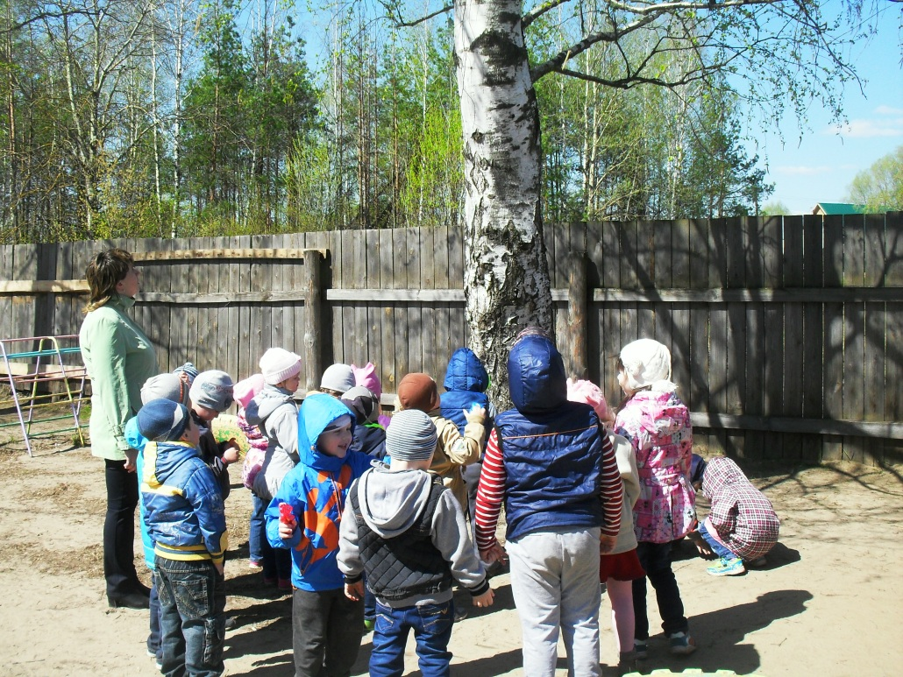
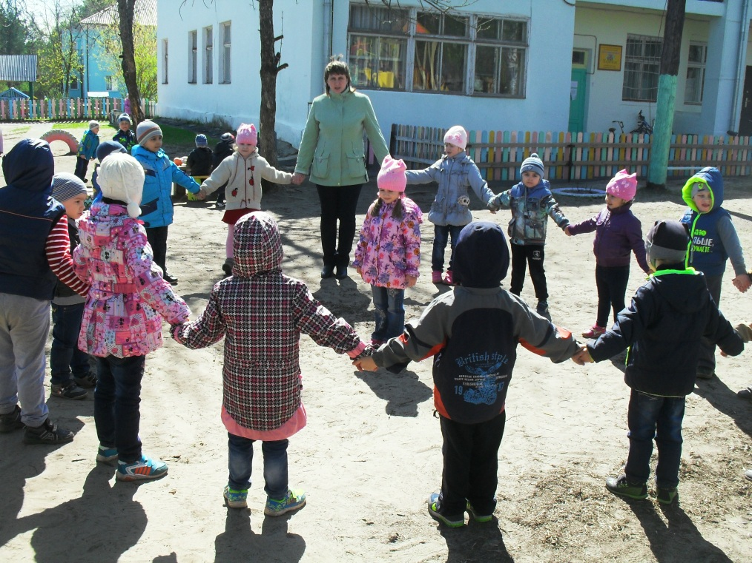
На площадку мы ходили
Птичкам семечки носили
Птички ждут нас каждый раз
Птички очень любят нас.

Slide 12
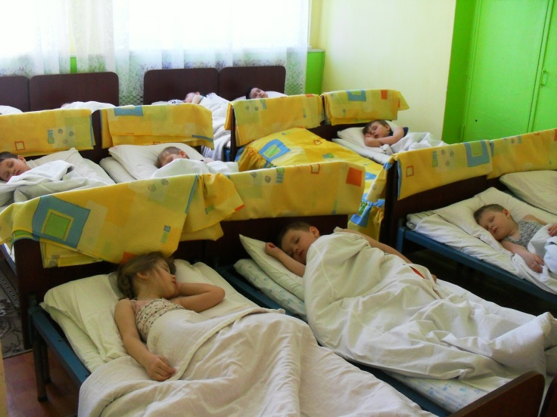
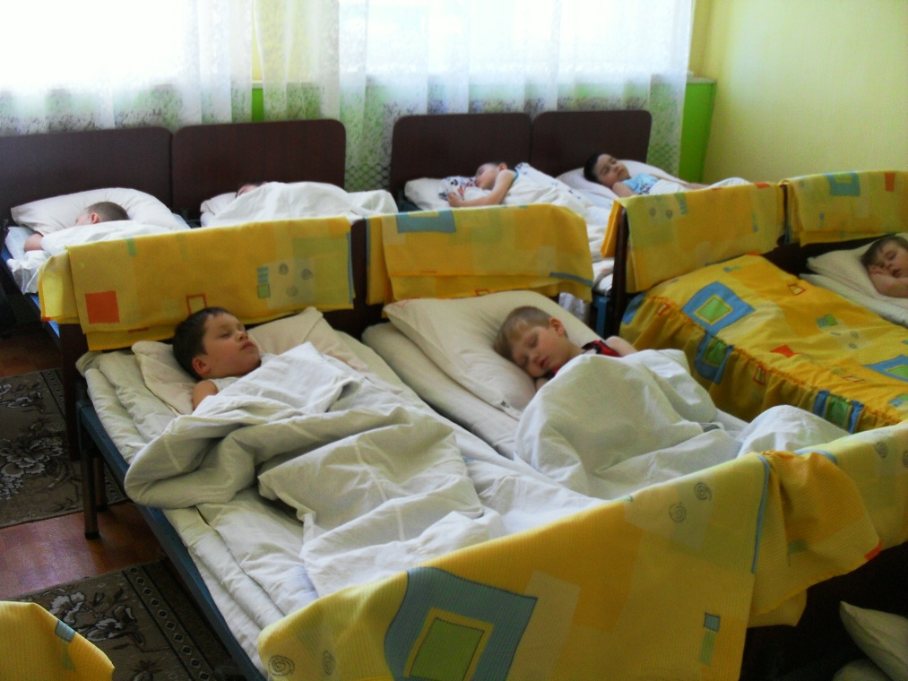
Мы гуляли, мы играли
И немножечко устали
Чтобы сил ещё набрать
Надо нам чуть – чуть поспать.

Slide 13
Перелистана страница
И окончен наш рассказ
Наша группа «Радуга»
Будет рада видеть вас!

